Slide 1
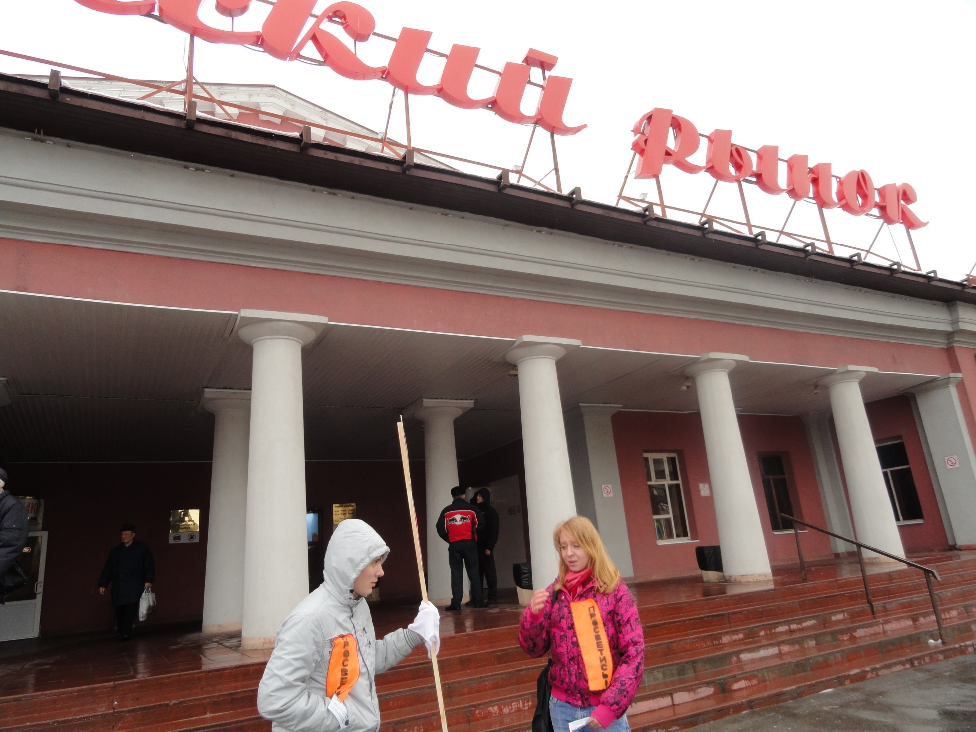

Slide 2
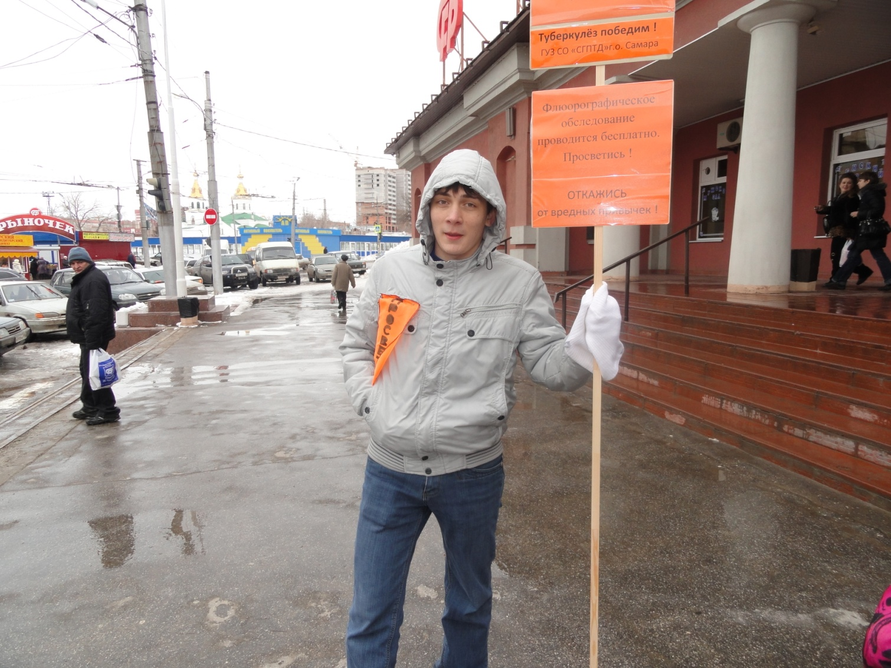
На передней линии фронта профилактики туберкулеза.

Slide 3
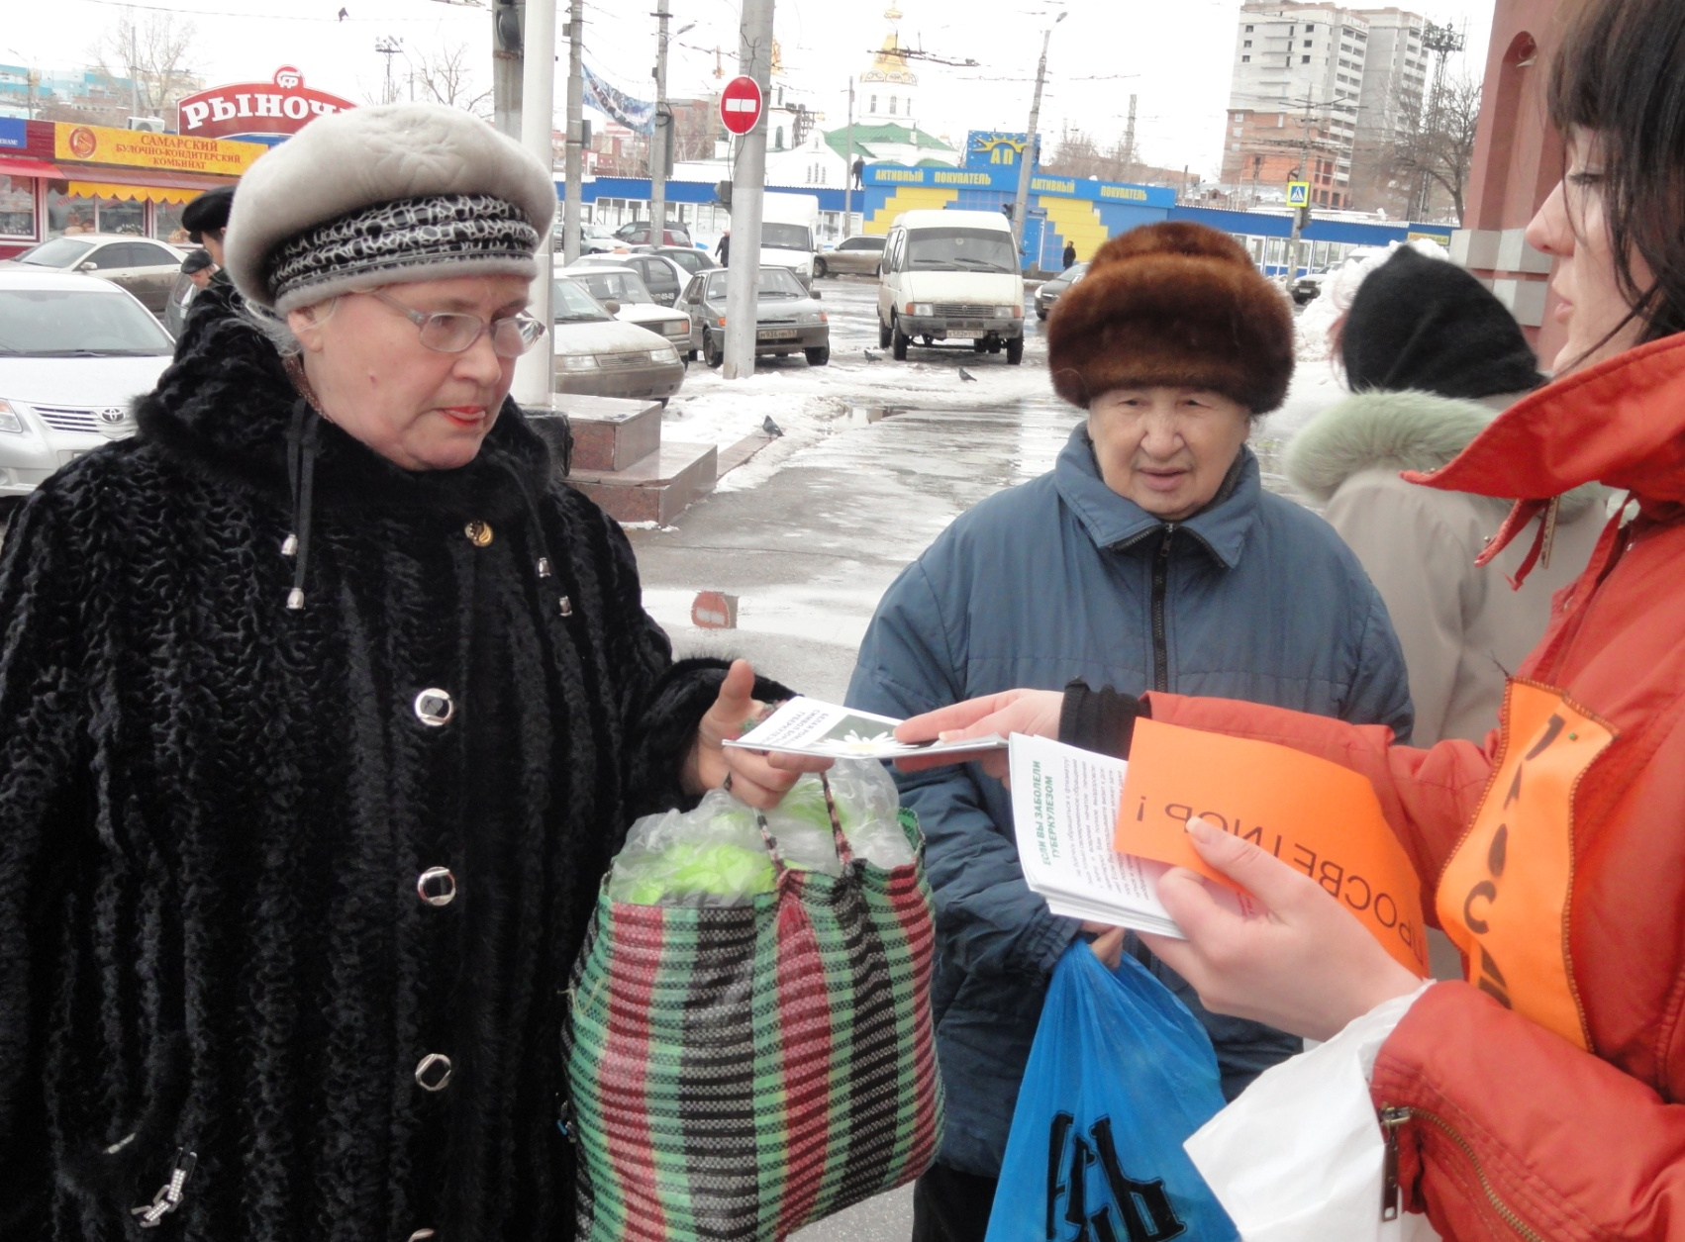
Губернский рынок – самое бойкое место города. Волонтеры за работой.

Slide 4
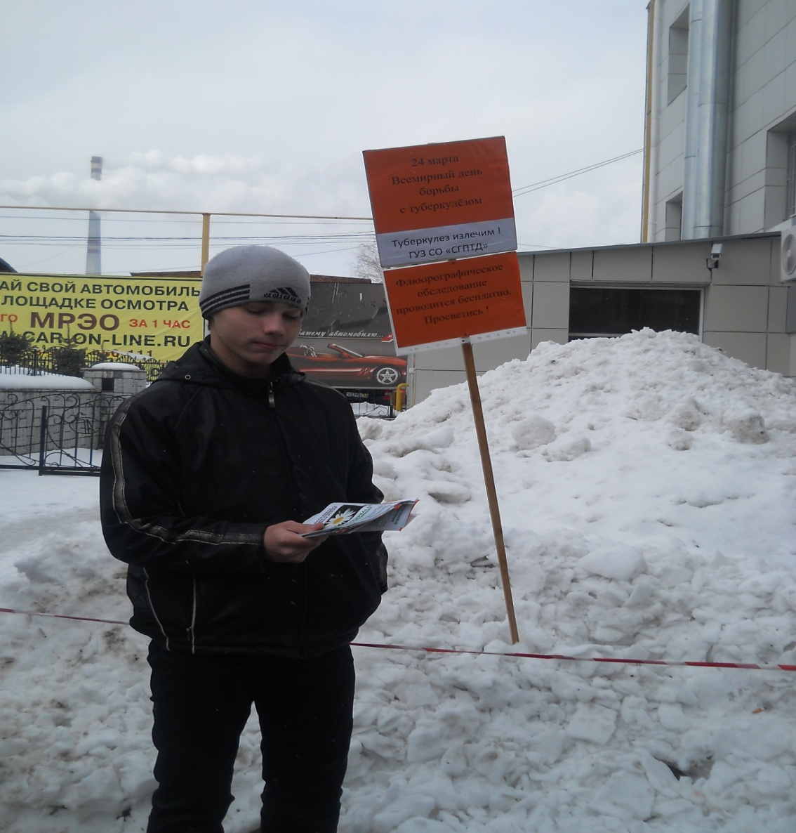
Сотрудники МРЭО, страховые агенты, авто-владельцы и автомобили – тоже узнали об опасном заболевании.

Slide 5
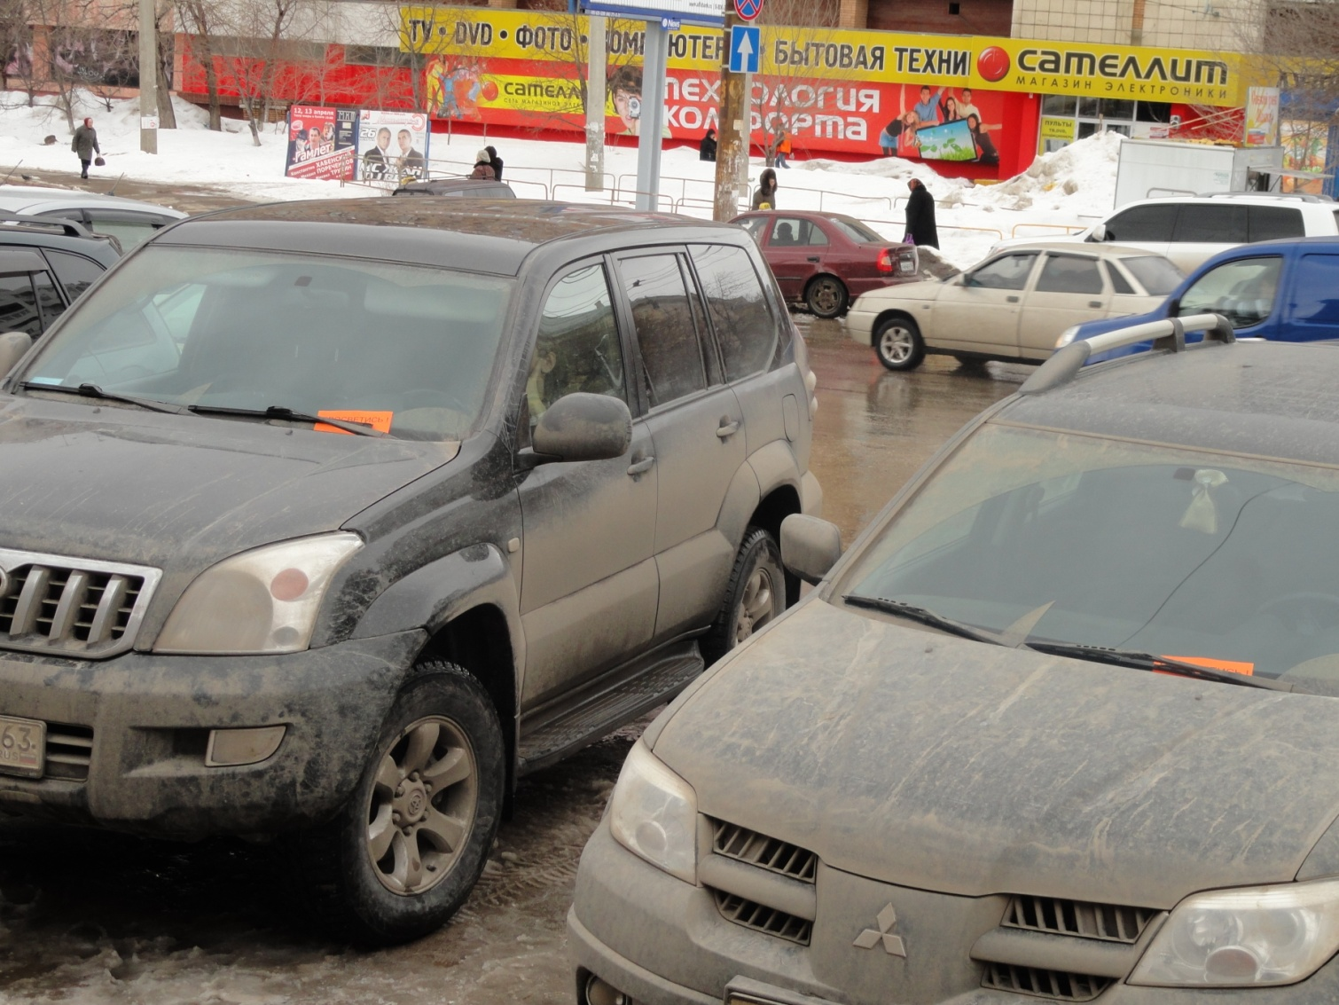

Slide 6
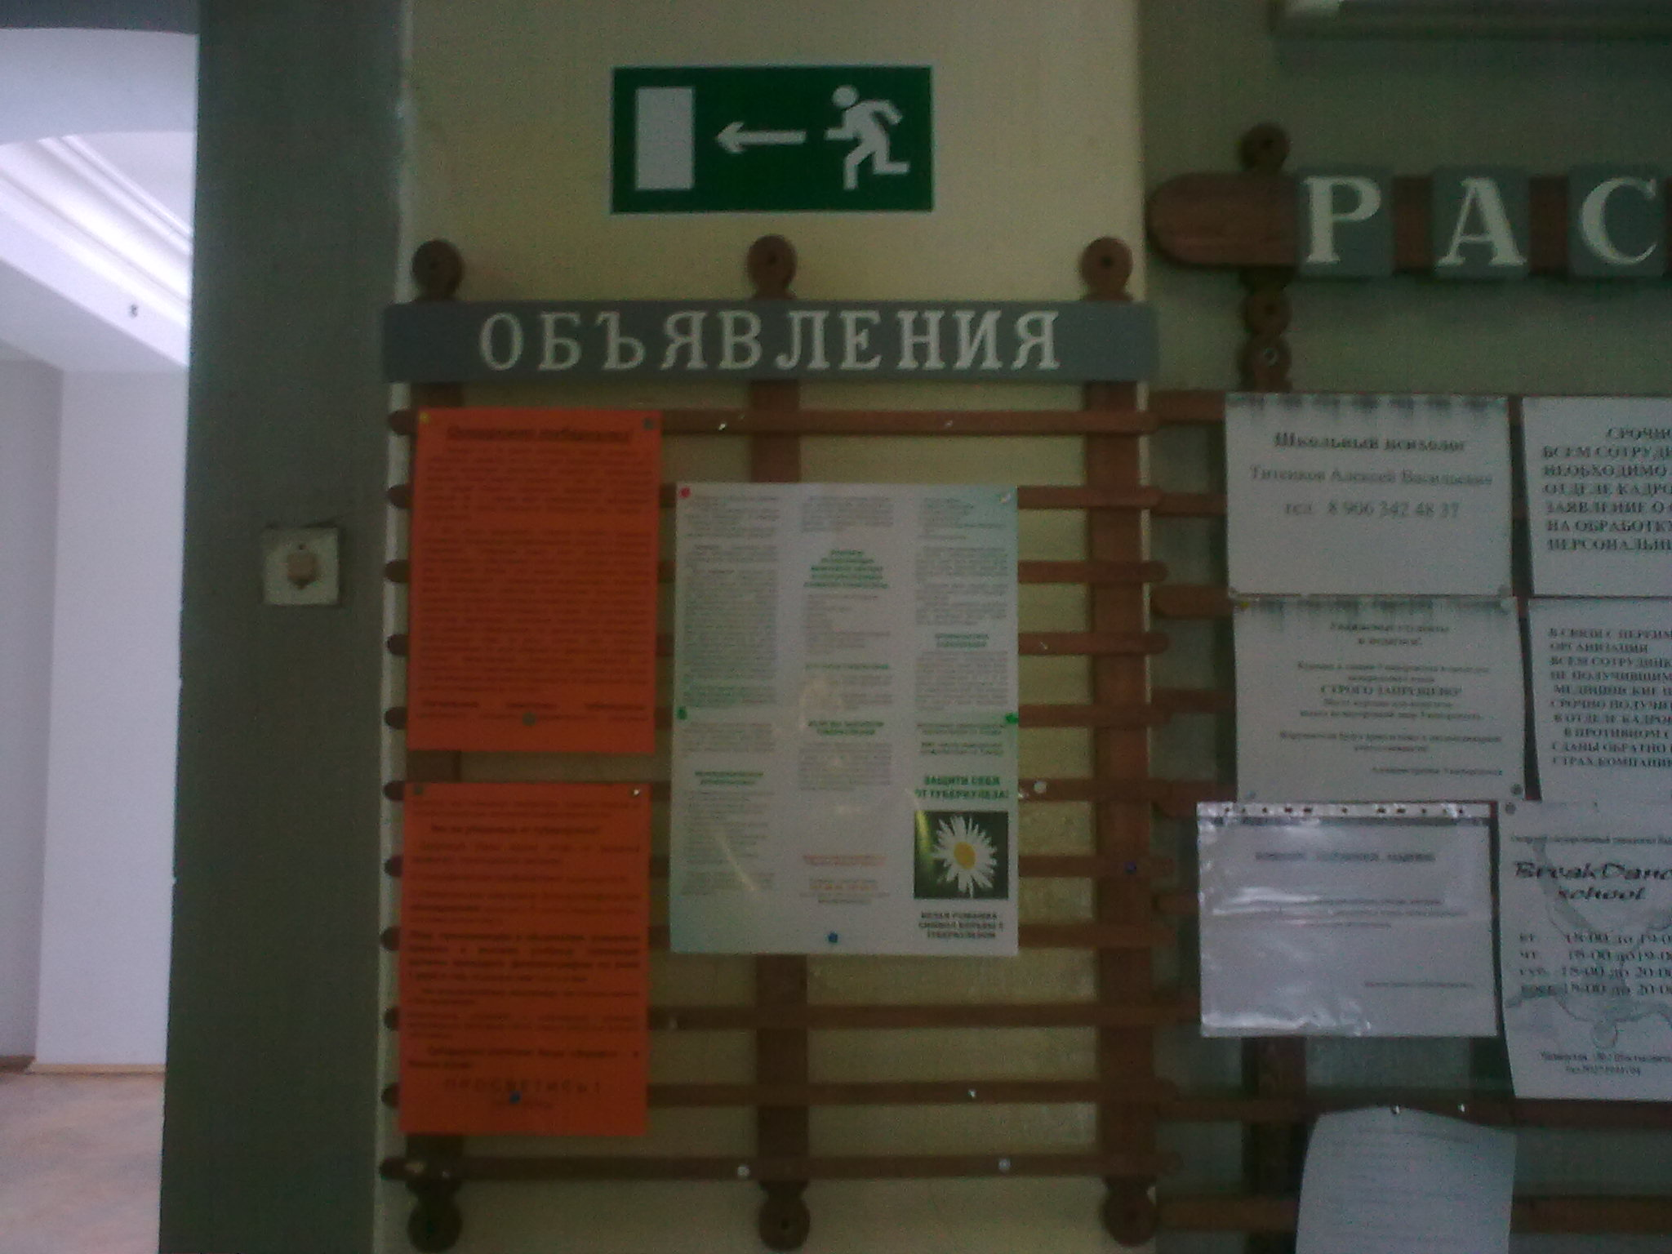
Акция «Белая ромашка» в академии Наяновой
Холл академии: постеры «Осторожно, туберкулез!» - начало профилактики туберкулеза

Slide 7
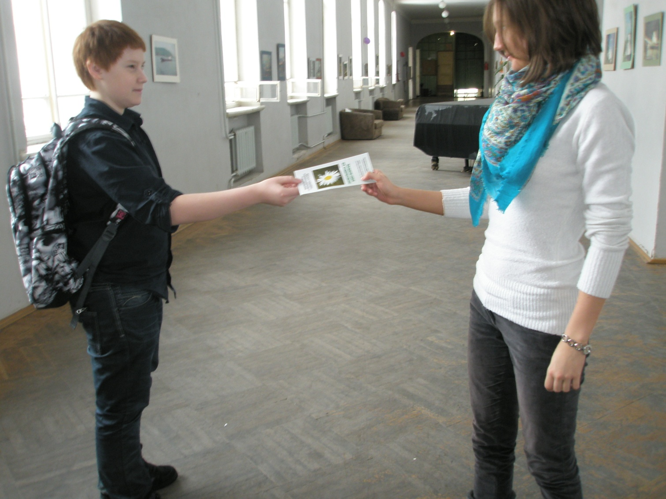
Сегодня студенты разъясняют педагогам как защитить себя от палочки Коха

Slide 8
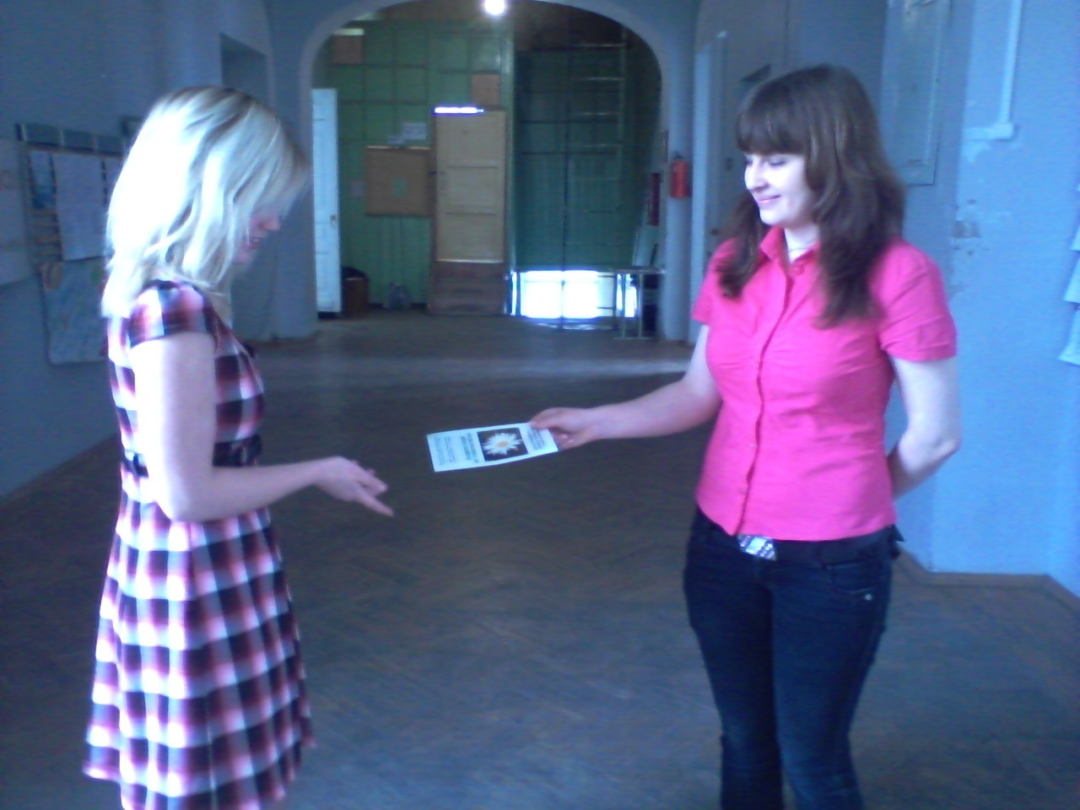
Все студенты узнали об опасном заболевании

Slide 9
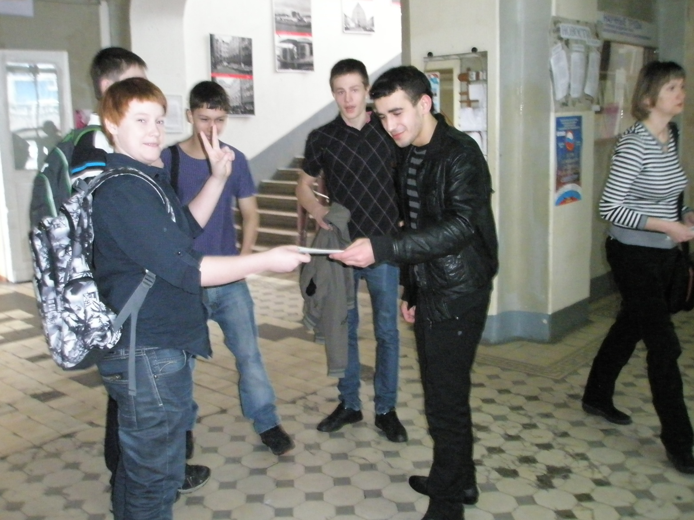
Активисты студенческого совета академии уверены в победе над зловредной палочкой!

Slide 10
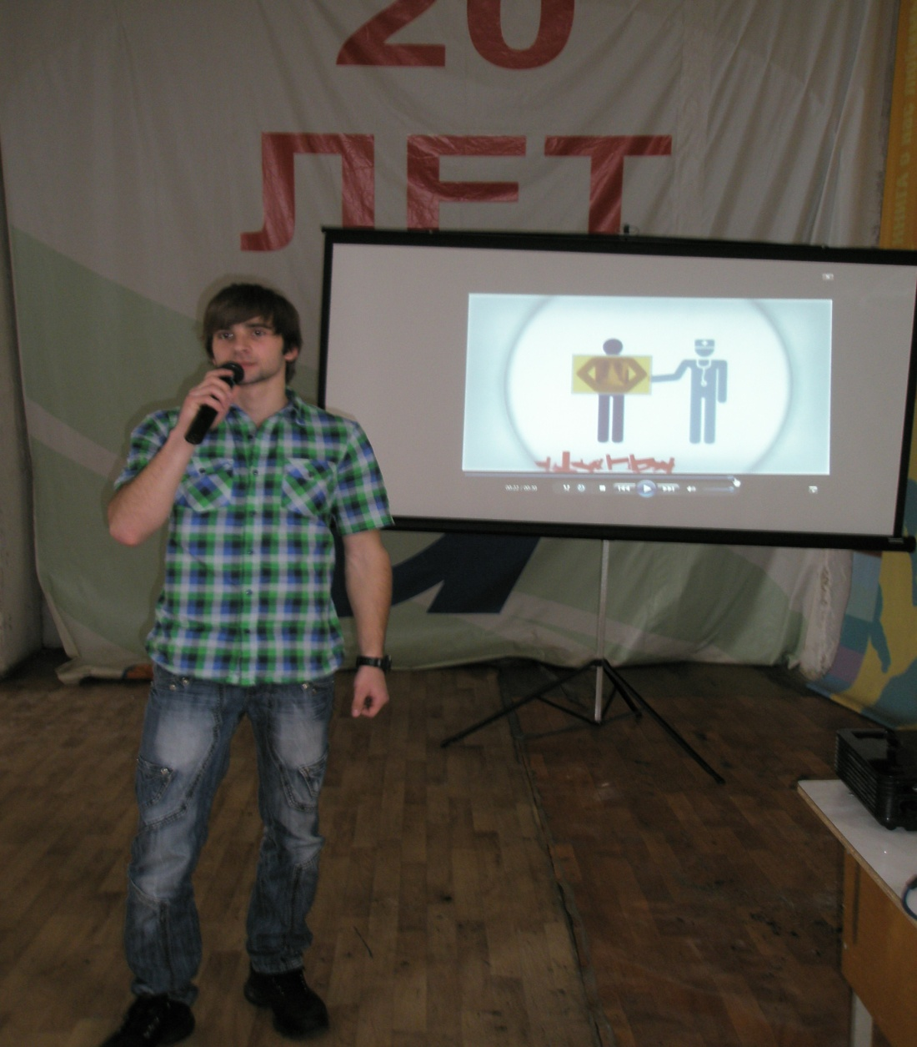
Важнейшее средство профилактики туберкулёза – видео про гадкие палочки! Просветись!
Студсовет академии организовал коллективный просмотр тематического видеоролика

Slide 11
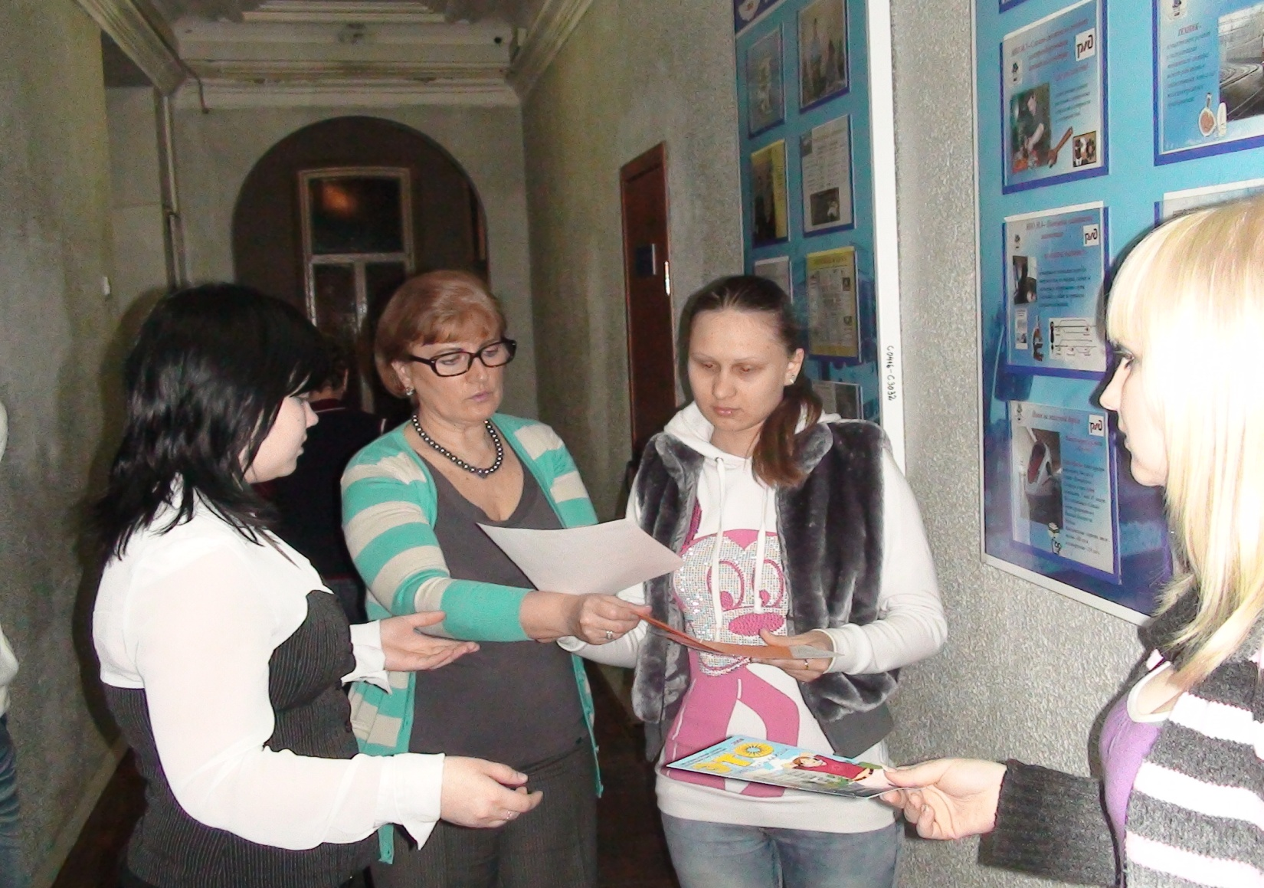
Подготовкой к проведению акции «Белая ромашка» 24.03.2011г. в Самарском техникуме транспорта и коммуникаций руководит зам. директора техникума по социальным вопросам Мишина Ж.А.

Slide 12
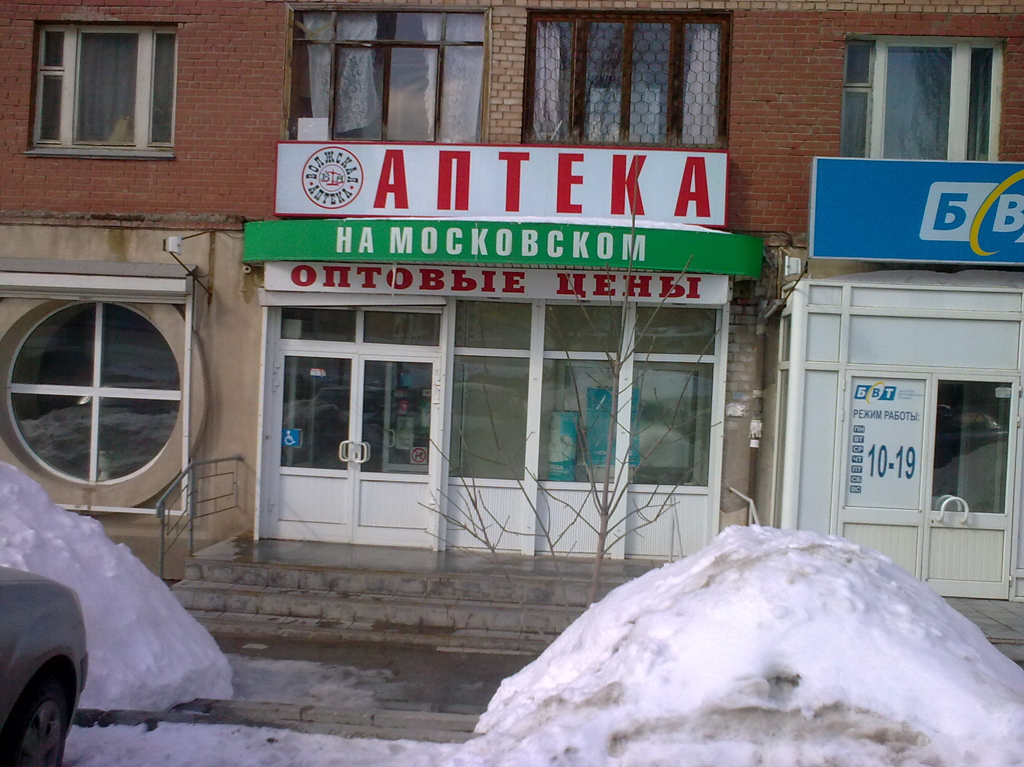
«Волжская аптека» поддержала борьбу против туберкулеза, в отличие от своих коллег из «Виты» и «Миланы».

Slide 13
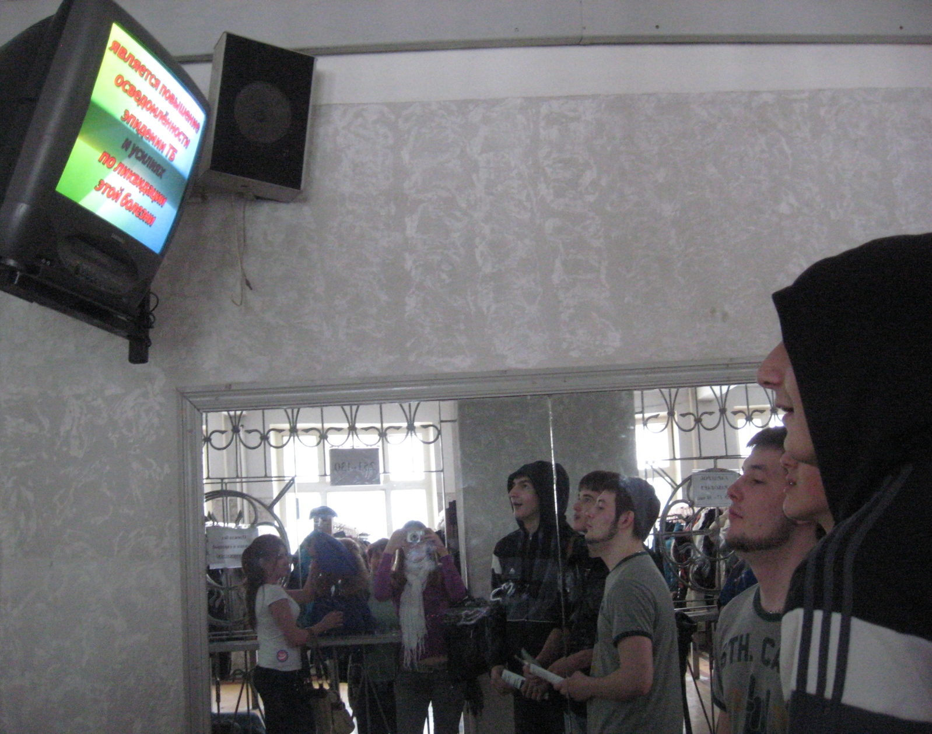
Трансляция тематических видеофильмов в холлах Поволжского государственного колледжа заинтересовала многих студентов

Slide 14
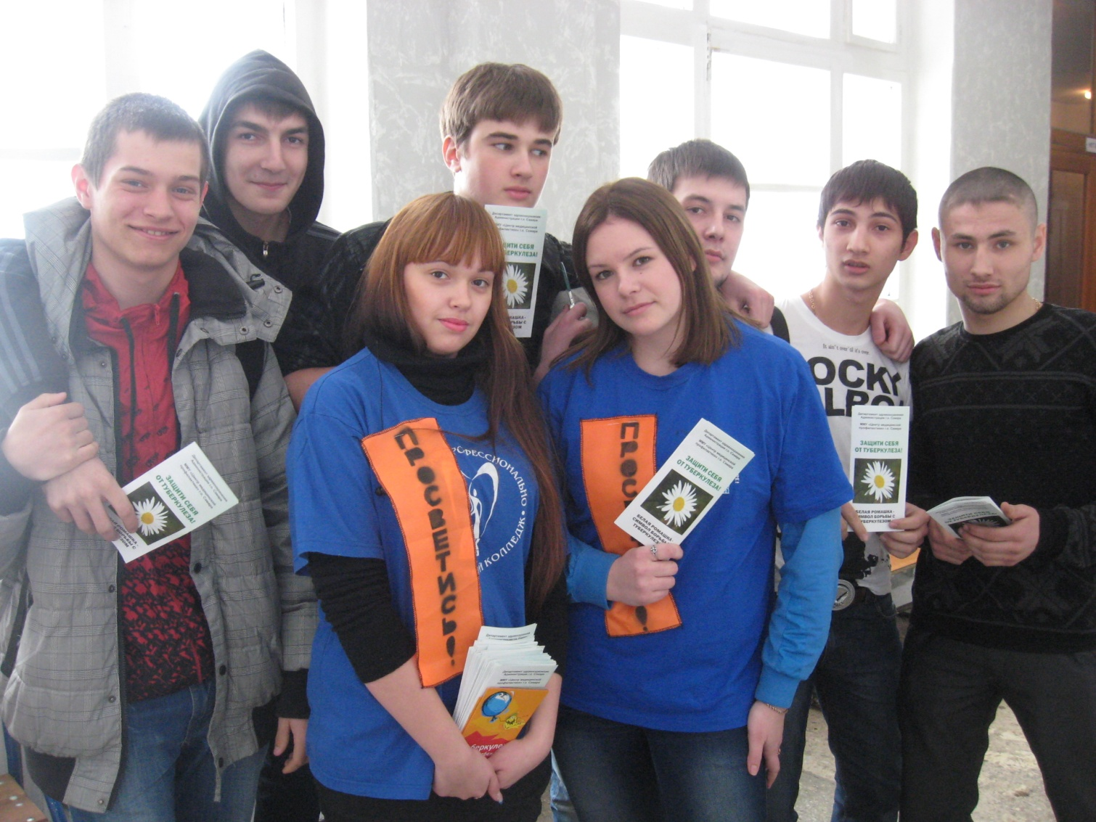
Памятное фото студентов с волонтерами

Slide 15
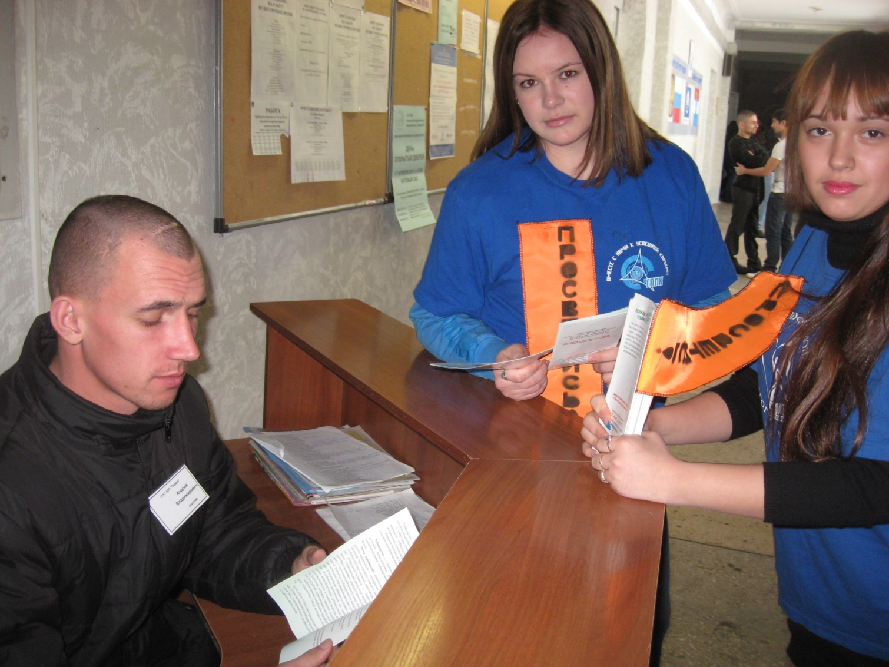
Охрану тоже просветили

Slide 16
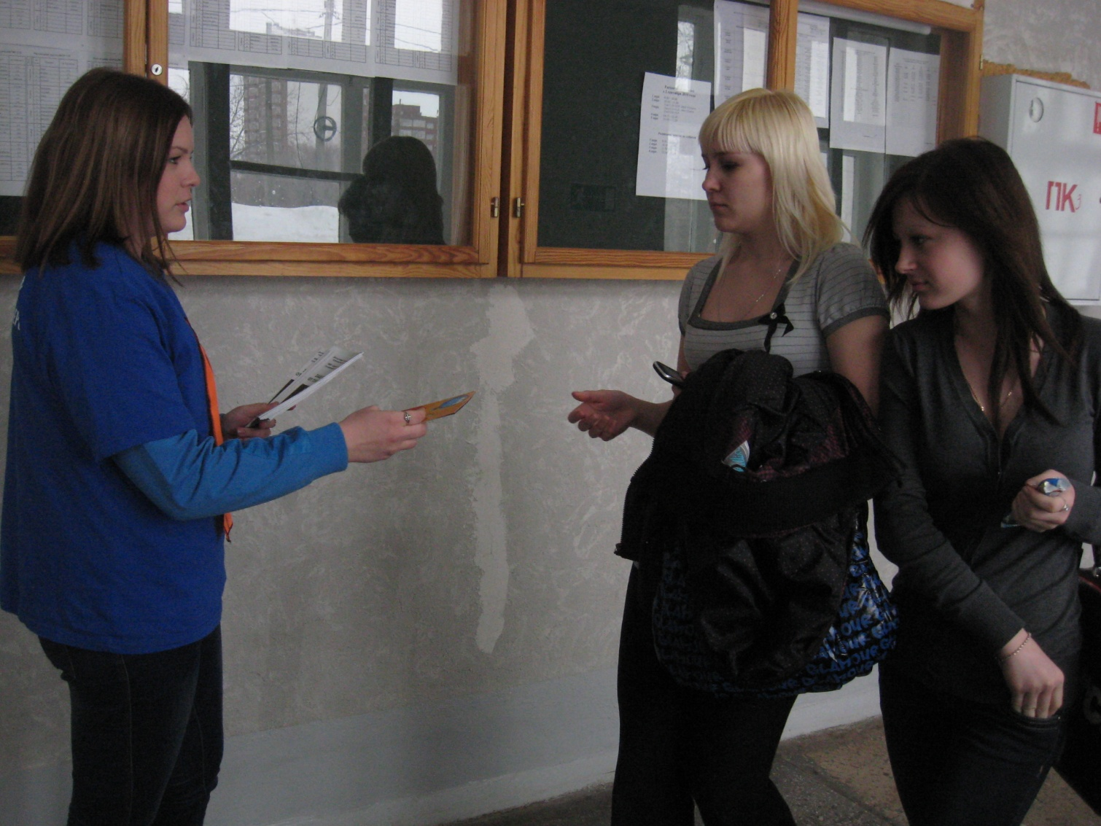
Волонтерский пост у расписания

Slide 17
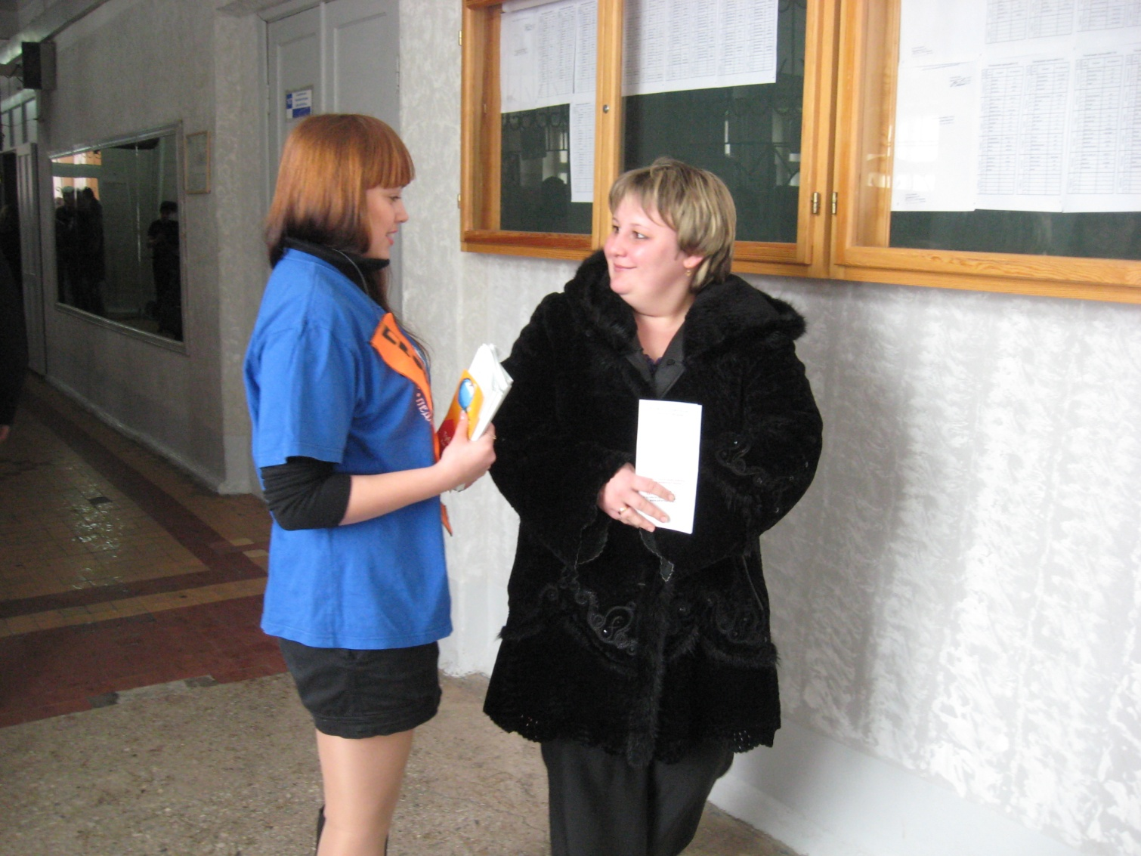
Педагог с интересом выслушивает студентку-волонтера

Slide 18
Просветись!
Видео

Slide 19
Откажитесь от вредных привычек!
Будьте здоровы !

